Slide 1
목록 페이지

Slide 2
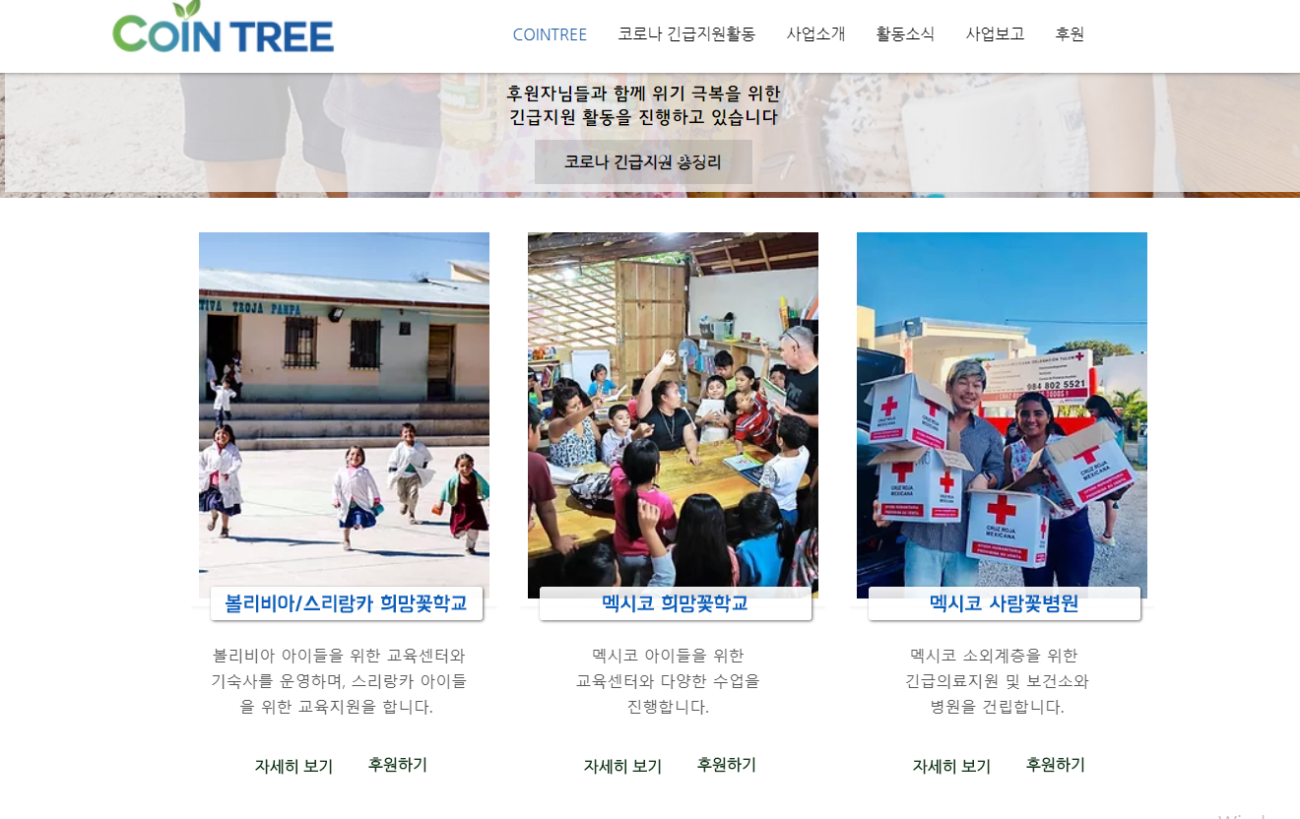

Slide 3
상세 페이지

Slide 4
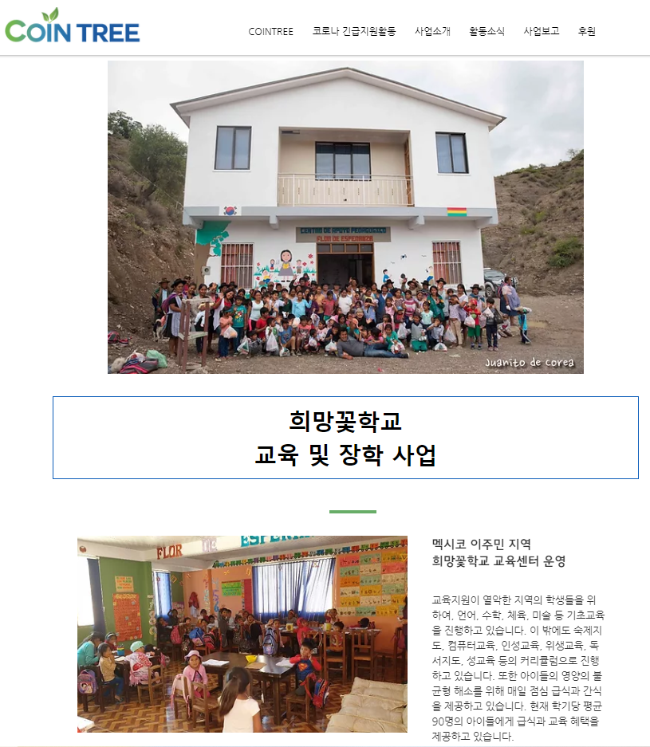
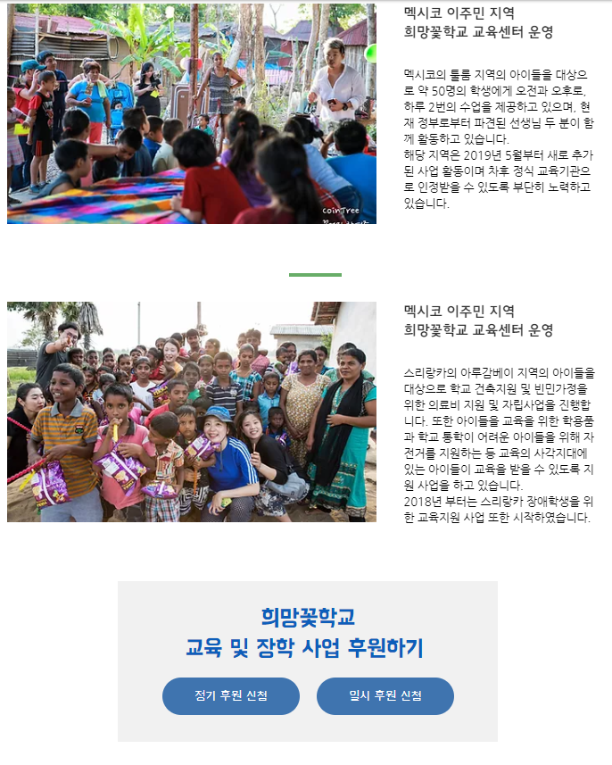

Slide 5
후원페이지

Slide 6
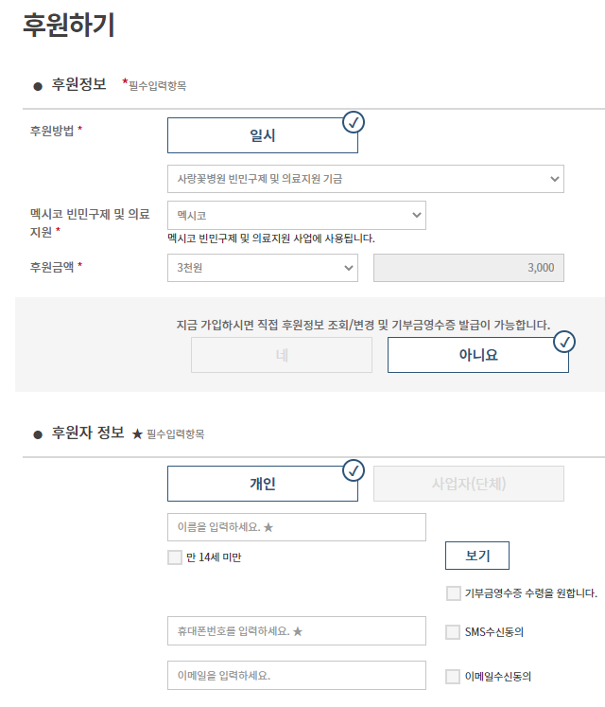
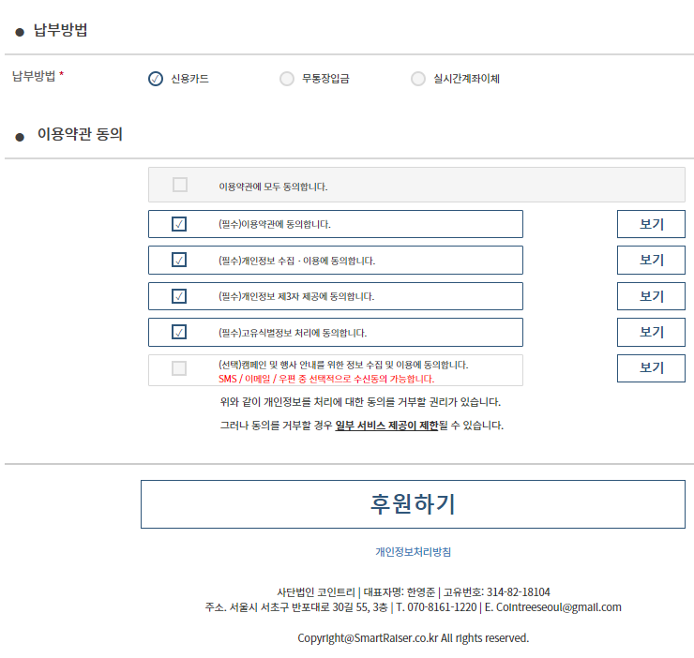

Slide 7
관리자 목록 페이지

Slide 8
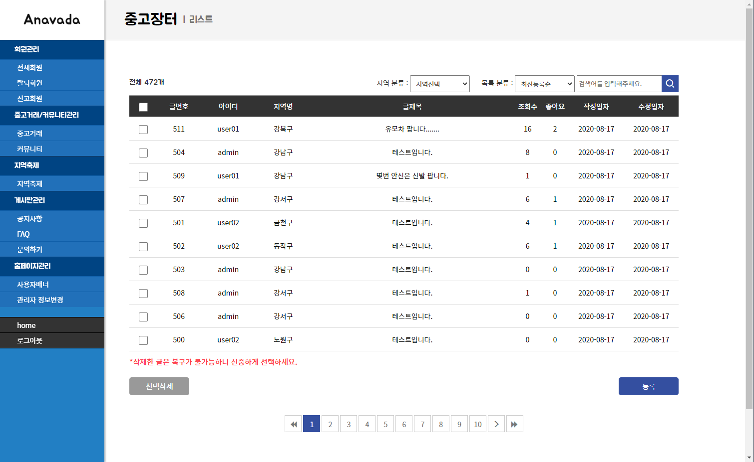

Slide 9
관리자 등록 페이지

Slide 10
